Slide 1
Интернет магазин Цветов с обратной связью от продавца
Презентацию макета проекта подготовили: Иващенко Анна и Лопатина Кристина ИКБО-07-19

Slide 2
Основные требования:
Мне как потребителю нужен удобный сервис по заказу и доставке цветов, где я могу сделать заказ в любое время.
Как потребителю мне удобно заказать заранее сделанный букет или собрать его самому.
Как потребитель я хочу отслеживать состояние заказа на текущий момент.
*Изменение статуса заказа будет осуществляться через личный кабинет продавца и передаваться в личный кабинет покупателя. При получении заказа покупатель должен подтвердить, что заказ получен, в целях безопасности.

Slide 3
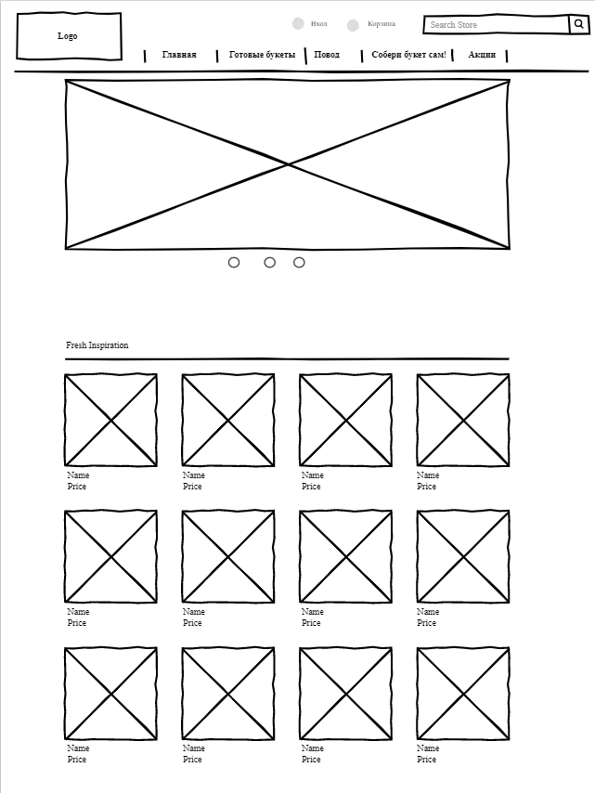
Главная страница
Поиск по сайту
Кнопка перехода в корзину
Кнопка входа на сайт (если вход уже выполнен, заменяется на кнопку «Личный кабинет»).
Слайдер для актуальной информации
Главное меню сайта(по щелчку выполняется переход на соответствующие страницы сайта)
Иконка товара (по щелчку выполняется переход на страницу товара

Slide 4
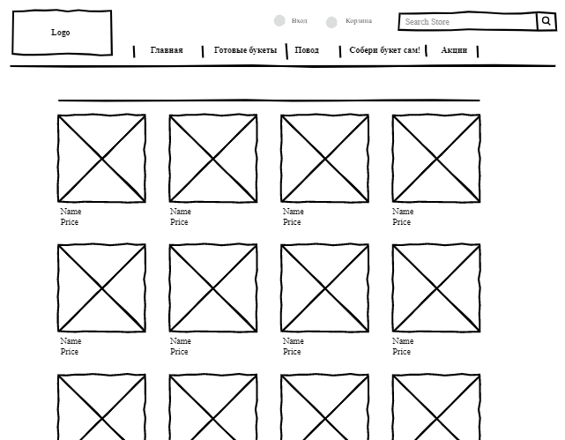
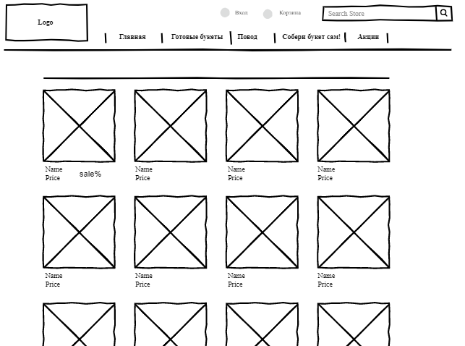
Готовые букеты
Открывается при нажатии «Готовые букеты» на главном меню
Акции
Открывается при нажатии «Акции» на главном меню.
На иконках товара отображается скидка.

Slide 5
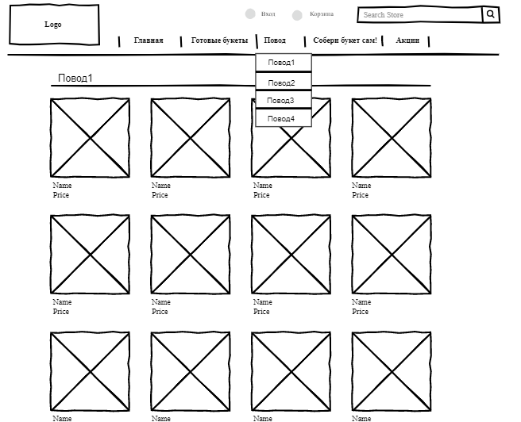
Повод
При наведении на раздел «Повод» в главном меню, разворачивается интерактивный список вариантов.
Страница открывается при нажатии на необходимый вариант.

Slide 6
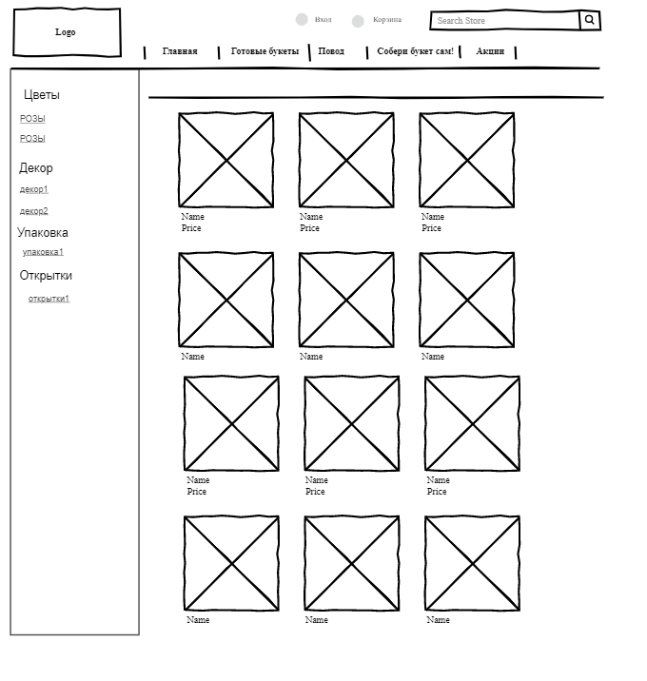
Собери букет сам!
Открывается при нажатии «Собери букет сам!» на главном меню.
Боковое меню
Представлен список товаров, при нажатии на любой из пунктов, в правой стороне страницы открывается панель соответствующих
иконок.

Slide 7
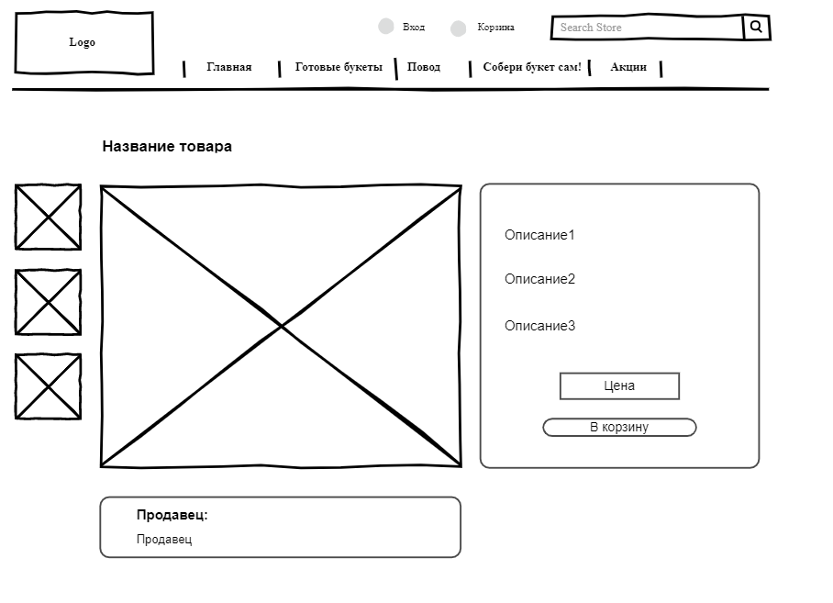
Страница товара
Фотографии товара (при нажатии на нужное фото, оно увеличивается в размере).
Блок описания
Кнопка добавления товара в корзину. При нажатии в корзину помещается данный товар.

Slide 8
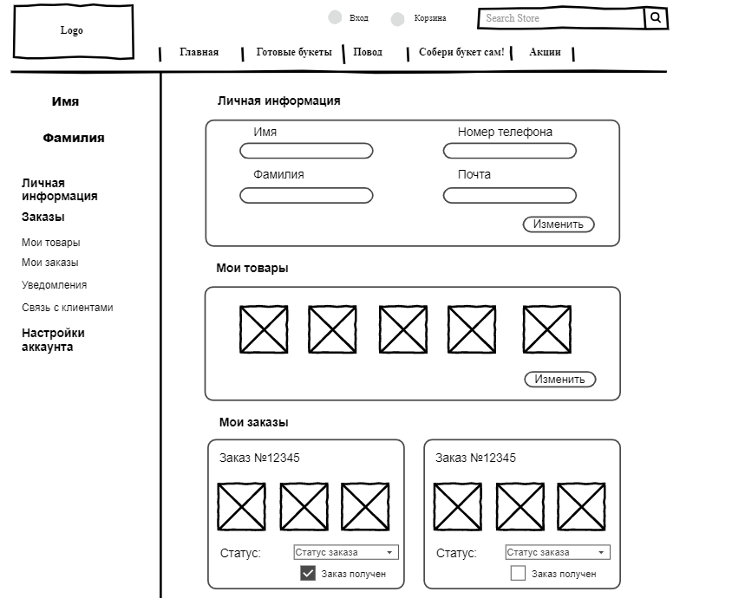
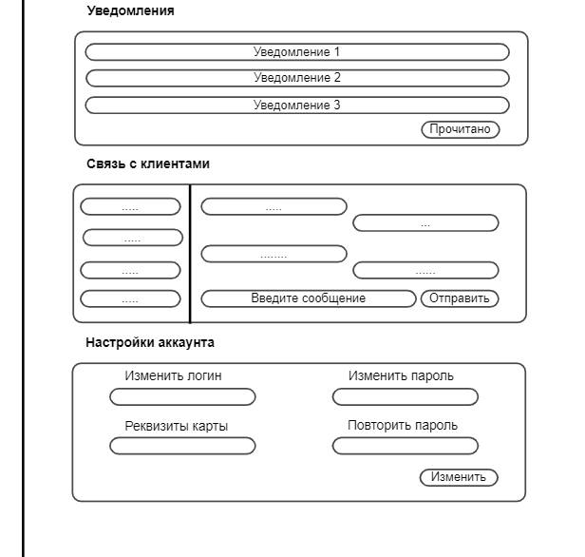
Личный кабинет продавца
Для фиксирования изменений, введённых в поля.
Блоки для изменения статуса заказа.
Боковое меню
Представлены блоки личного кабинета, при нажатии на любой из пунктов, в правой стороне страницы открывается соответствующий блок.

Slide 9
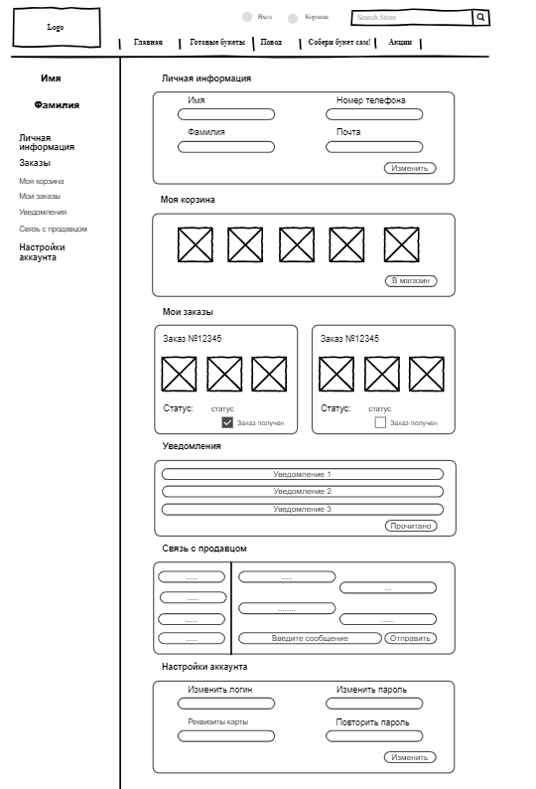
Личный кабинет покупателя (кнопки выполняют аналогичные функции, описанные на предыдущем слайде)
Кнопка перехода в корзину
Уведомления о состоянии товара, стираются после нажатия на кнопку «Прочитано»
Диалоговое окно
Боковое меню для выбора продавца.

Slide 10
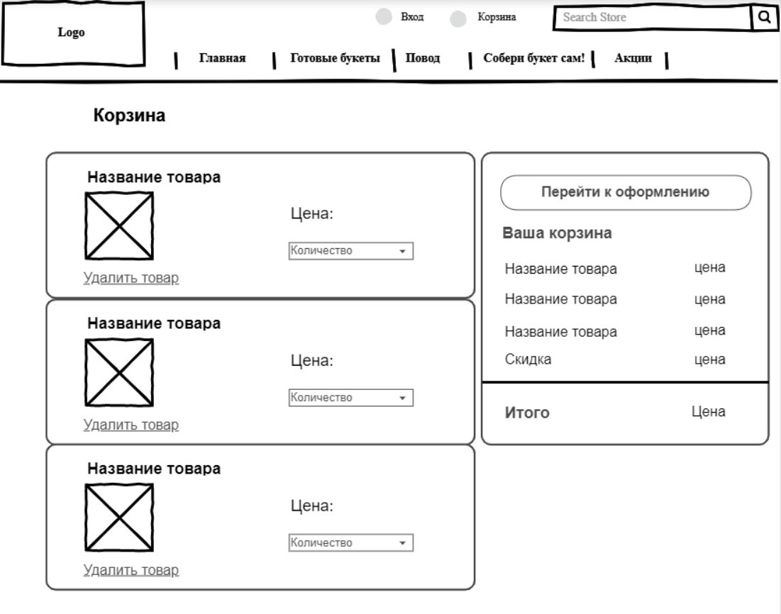
Корзина
Блок товара
При нажатии выполняется переход на страницу товара
Кнопка перехода на страницу оплаты заказа.
Выпадающее окно для задания количества данного товара.
При нажатии позиция удаляется из корзины

Slide 11
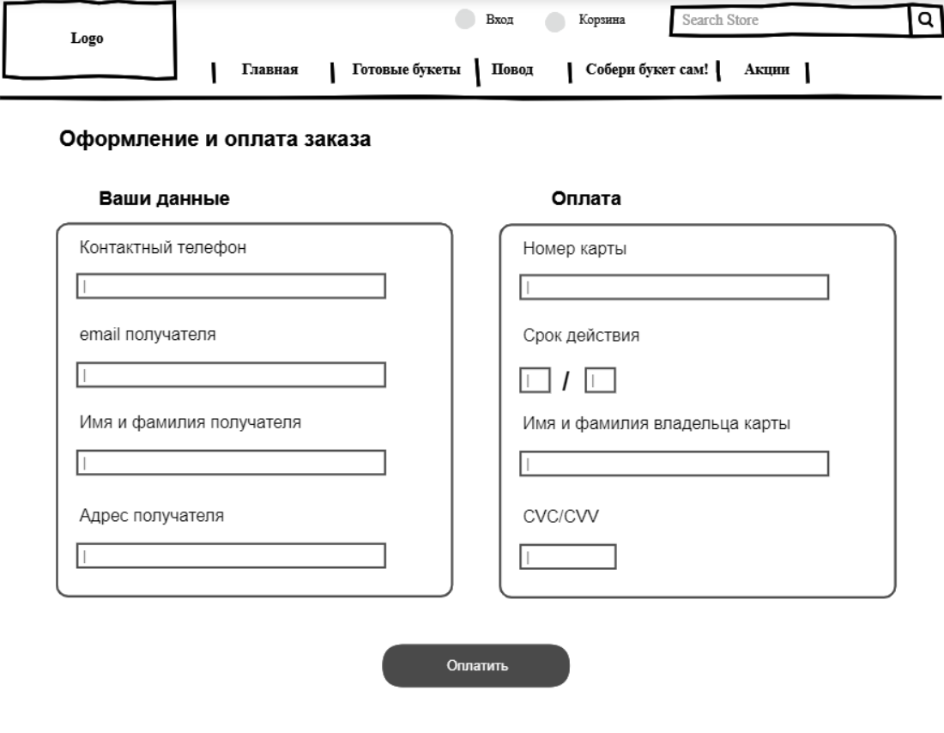
Страница оплаты заказа
Блок ввода личной информации для осуществления банковской операции.
Кнопка подтверждения оплаты заказа.

